Slide 1



여름민어의 속사정
한국조리과학고등학교
이재홍, 김철규

Slide 2
목 차
민어 소개
선정 배경 & 컨셉
부메뉴 선정이유
건강
조리 과정
완성 작품

Slide 3
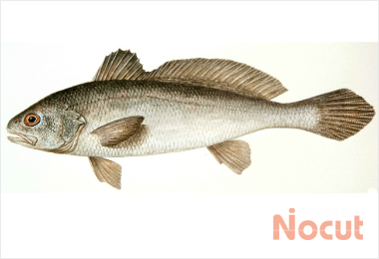
민어 (民魚), 백성의 음식
민어(民魚)는 예로부터 백성들이 즐겨 먹었다 는 설과
면어(鮸魚)라는 한자를 쓰기 어려워
민어라는 단어로 굳혀져 지금까지도 이렇게
불리고 있는 설이 있습니다.
한여름 민어 떼 우는 소리에 잠을 설친다’는 말이 있을 정도로 흔하고 누구나 쉽게 먹을 수 있는 생선 이였지만 지금은 어찌된 영문인지 쉽게 잡히지 않아 고가 (高價) 에 거래 되고 있습니다.

Slide 4
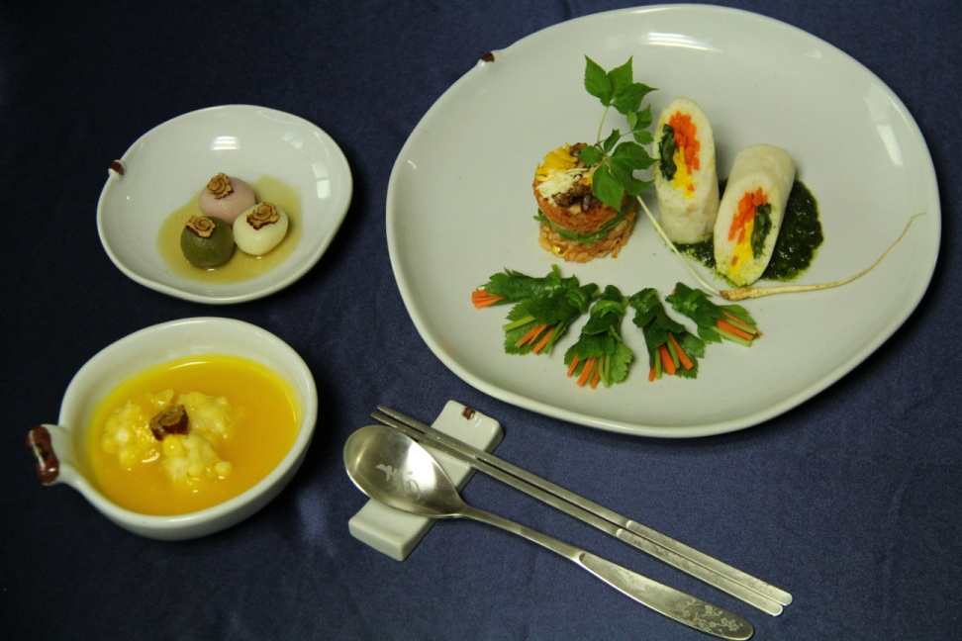
선정 배경 & 컨셉
여름철 대표 고급 식재료인
“민어의 대중화”실현
  회, 매운탕이 전부인 민어를 고급스러운 한식과 함께 결합하여 몸에 큰 부담을 덜어주는 메뉴로 만들어 누구나 안심하고 손쉽게 먹을 수 있는 요리를 만들어 보았습니다.
  또한, 건강을 생각하여 각종 나물과 새싹 삼을 곁들여 여름철 보양을 한층 더 담아내었습니다.
  여름철 임금님께서 입맛을 돋구기 위해 드셨다는 선 중 어선을 응용하여 좀더 부드러운 식감을 만들기 위해 테린과 결합했습니다.

Slide 5
부메뉴 선정 배경
비빔밥 & 참나물 소스
단호박 스프 & 과일경단
비빔밥은 쉽게 만들 수 있으면서도 무엇이든 섞어서 먹을 수 있다는 것이 장점.
소스는 향이 비교적 약한 들기름과 함께 갈아 마늘과 함께 매콤한 맛을 내어 민어 선과 함께 어울릴 수 있도록 하였습니다
제철재료인 단호박과 옥수수를 사용하여 옥수수의 재미있는 식감과 단호박의 부드럽고 달콤함이 어우리지게 만들고 싶었습니다.
전통후식인 경단에 복숭아를 넣어 달콤하고 쫄깃한 식감으로 입안을 마무리하고 싶었습니다.

Slide 6
건강함? 그것은 조화로 나온다.
미나리는 해독작용, 간 기능 향상 고혈압 등에 효과가 매우 좋아 몸에 쌓여 있던 독소를 배출해줍니다.
참나물은 특유의 향을 가지고 있어 민어 냄새를 잡아 줄 수 있고, 입이 부드럽고, 섬유질이 많아 소화가 잘 되며, 변비에 또한 효과적인 채소 입니다.
새싹삼은 사포닌이 풍부해 지방분해력이 크고, 영양분 흡수와 소화를 촉진 시키며 원기 회복, 식욕부진등을 개선 시켜주는 효능이 있습니다.

Slide 7
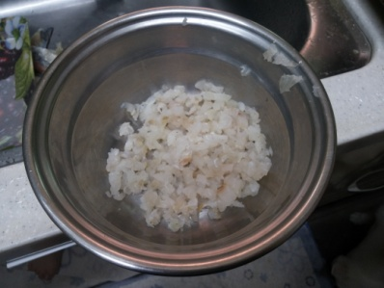
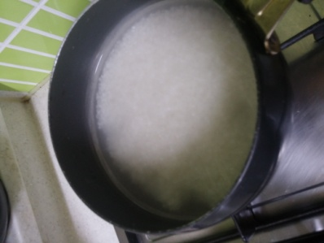
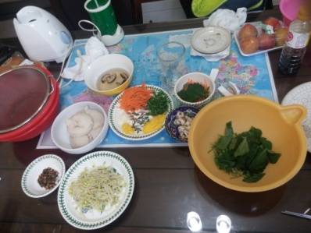
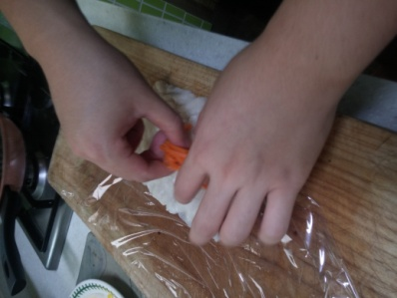
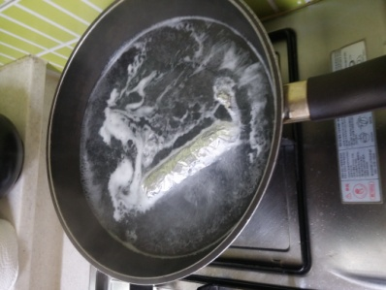
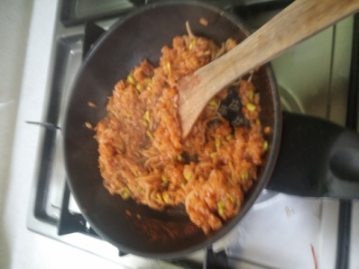
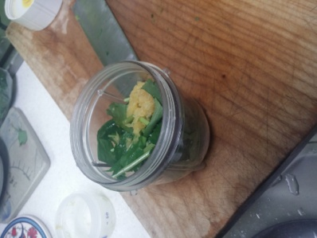
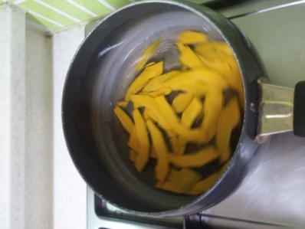
조리과정
손질한 민어를 잘게 다진다.
밥을 짓는다.
모든 재료는 준비한다..
갈은 민어에 재료를 넣고 만다.
모양을 잡은 뒤, 삶는다.
밥에 고추장과 재료를 넣고 비벼준다.
참나물과 양념을 넣고 간다..
물에 채썬 단호박을 넣고 끓인다..

Slide 8
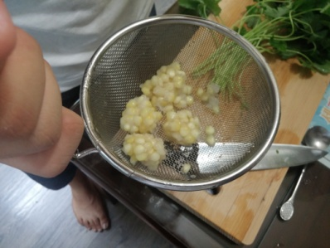
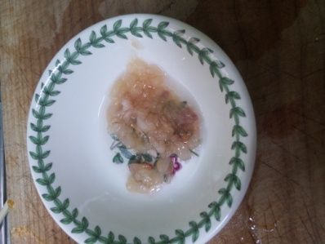
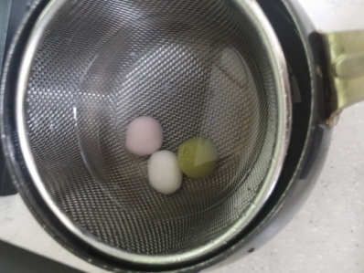
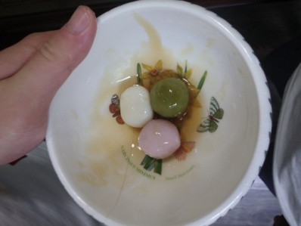
옥수수 경단은 데친 후, 찬물에 식힌다.
복숭아 조림을 만든다.
삼색 경단을 데친 후, 찬물에 식힌다.
경단에 쌀 올리고당을 넣고 무쳐준다.

Slide 9

완 성

